Slide 1
ПРЕЗЕНТАЦИЯ
Т:Типы научной информации. Сущность предмета и его функции. Структурно-смысловой анализ научного текста.
Монологическая и диалогическая речь.
Формы проведения учебно-научной дискуссии.

Slide 2
План
Научная информация
Виды научной информации и ее источников
Данная и новая информация научного текста
Виды текстовой информации по значимости (дополняющая, конкретизирующая, иллюстрирующая.)
Синтаксические особенности научного стиля речи
Средства связи между предложениями в тексте
Подстили научного стиля
Монолог и монологическая речь
Функциональные типы диалога / монолога
Формы проведения учебно-научной дискуссии

Slide 3

Научная информация
Информация (information от лат. informatio – разъяснение, осведомление) – это содержание какого-либо сообщения, сведения о чем-либо, рассматриваемые в аспекте их передачи в пространстве и времени; значение данных, фактов.
Научная информация– это получаемая в процессе познания логическая информация, адекватно отражающая явления и законы природы, общества и мышления и используемая в общественно-исторической практике. Адекватность отображения научной информацией реального мира означает, что она должна обладать способностью повышать уровень человеческих знаний. Создать истинно научную информацию индивид способен только в том случае, если он овладел современным уровнем знаний.

Slide 4
Виды научной информации и ее источников
По форме научные документы различают [11,c. 84]:
- текстовые (книги, журналы, рукописи и т.д.);
- графические или изобразительные (чертежи, схемы, графики, планы, карты, диаграммы и т.п.);
- аудиовизуальные (звукозаписи, кинофильмы, диапозитивы и др.).
Структурной единицей, характеризующей информационные ресурсы и информационные продукты с количественной стороны, является научный документ, под которым понимается материальный объект, содержащий научно-техническую информацию и предназначенный для ее хранения и использования.
В зависимости от способа представления информации различают документы: текстовые (книги, журналы, отчеты и др.), графические (чертежи, схемы, диаграммы), аудиовизуальные (звукозаписи, кино- и видеофильмы), машиночитаемые (например, образующие базу данных, на микрофотоносителях) и др. Кроме того, документы подразделяются на первичные (содержащие непосредственные результаты научных исследований и разработок, новые научные сведения или новое осмысление известных идей и фактов) и вторичные (содержащие результаты аналитико-синтетической и логической переработки одного или нескольких первичных документов или сведения о них).

Slide 5

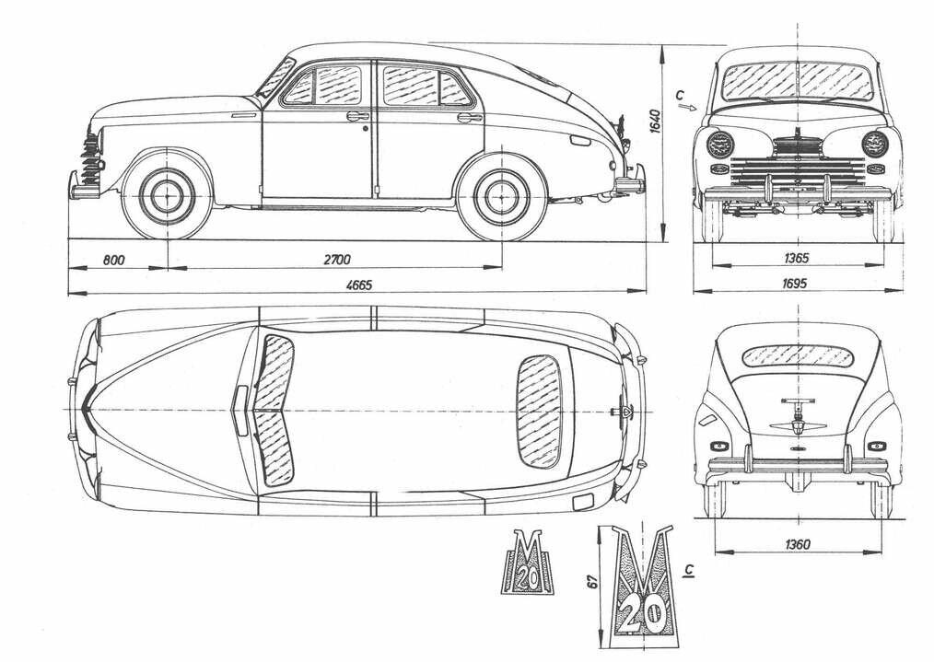

Виды научной информации

Slide 6
Характеристика монологической и диалогической речи
Диалогическая речь — продукт взаимодействия двух или нескольких речевых партнеров в конкретных ситуациях и в условиях дефицита времени, что определяет ее спонтанность и ситуативность; обмен высказываниями, порождаемые одно другим в процессе разговора между двумя или несколькими собеседниками.

Slide 7
Диалог
Диалог - форма общения, выражающаяся в обмене репликами между двумя собеседниками.
Полилог - форма общения, выражающаяся в обмене репликами между тремя и более двух собеседниками.

Slide 8
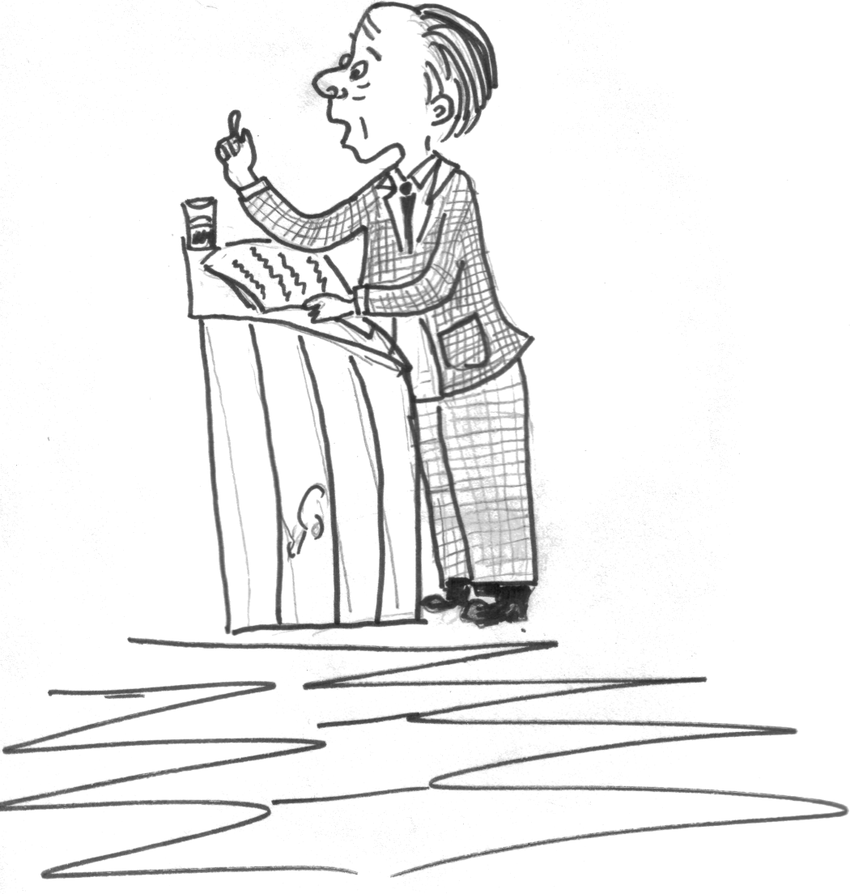
Монолог и монологическая речь
Монолог – непосредственно обращенный к собеседнику непринужденный рассказ, организованный вид речи, продукт индивидуального построения, предполагающий продолжительное высказывание одного лица.
Монологическая речь - связанное непрерывное изложение мыслей одним лицом, обращенное к одному или нескольким лицам.

Slide 9
Монологическая речь | Диалогическая речь
Контекстная речь | Ситуативная речь
Спонтанность / непланируемость / взаимная стимуляция | Планируемость / программирование
Отсутствие постоянной логичности / законченности | Логичность / законченность мысли /
Эмоциональность / экспрессивность / субъективно-оценочный окрас | Эмоциональная сдержанность / меньшая аффективность
эллиптичность | Полносоставные развернутые предложения
Разговорные формулы, клише | Точное отражение нормы языка
Большое количество невербальных средств общения | Ограниченное количество невербальных средств общения

Slide 10
Монологическая речь | Диалогическая речь
Речевой образец - исходная и вместе с тем минимальная законченная единица речи, в которой выступают в органическом единстве все аспекты языка (лексика, грамматика, фонетика) и имеющая определенную коммуникативную функцию. | Реплицирование – механизм взаимосвязей реплик в диалоге
Фраза – законченное высказывание, выражающее определенную мысль. | Реплика - высказывание, обращенное к собеседнику в устно-речевом общении, границей которого является смена говорящего.
Сверхфразовое единство - отрезок речи в форме последовательности двух и более самостоятельных предложение, объединённых общностью темы в смысловые блоки. | Диалогическое единство – две или более смежные реплики, взаимосвязанные между собой по смыслу, а иногда и с помощью лексико-грамматических и ритмико-интонационных средств (минимальная единица измерения диалогической речи).

Slide 11
Цели обучения
Диалогическая речь | Монологическая речь
Развитие способности общаться в условиях непосредственного контакта, т.е. понимать и реагировать на устные высказывания партнера (в том числе носителя языка) в рамках сфер, тематики и коммуникативных ситуаций,предусмотренных программой для школ конкретного типа. | Развитие способности осуществлять устное речевое общение в монологической форме в соответствии с разнообразными социально детерминированными коммуникативными ситуациями.

Slide 12
Функциональные типы диалога / монолога
Диалогическая речь | Монологическая речь
Диалог этикетного характера; диалог расспрос; диалог побуждение к действию; диалог-обмен мнениями; дискуссионный диалог; диалог смешанного типа. | 1) монолог-описание; монолог-рассказ; монолог-повествование; монолог-рассуждение; монолог-убеждение; монолог-характеристика.

Slide 13
Содержание обучения диалогической / монологической речи
Диалогическая речь | Монологическая речь
1) Изученный лексико-грамматический материал; 2) виды диалогических высказываний; 3) специальные речевые формулы и клише; 4) лингвистические особенности ВРД; 5) невербальные средства общения 6) умения и механизмы 7) характер взаимодействия диалогической с монологической речью и другими ВРД; 8) использование специальных опор для обучения диалогической речи. | 1) Изученный фонетический, грамматический и лексический материал; 2) тематика высказываний (речевых ситуаций); 3) речевые образцы и сверхфразовые единства; 4) функциональные типы монологических высказываний; 5) лингвистические и психологические характеристики монологической речи; 6) монологические умения; 7) использование различных видов опор.

Slide 14
Диалогическая речь Путь снизу | Монологическая речь Путь снизу
А) обучение реплицированию на уровне диалогического единства; Б) реплицирование на уровне микродиалогов, т. е. сочетание диалогических единств; В) обучение ведению тематических диалогов. Такой путь как бы имитирует процесс порождения речи. | А) повторение ранее пройденного языкового материала и работа с новым на уровне фразы; Б) работа по теме в рамках условно-речевых упражнений, отработка НЛЕ НГМ на уровне сверхфразовых единств; В) Собственно речевые упражнения.

Slide 15
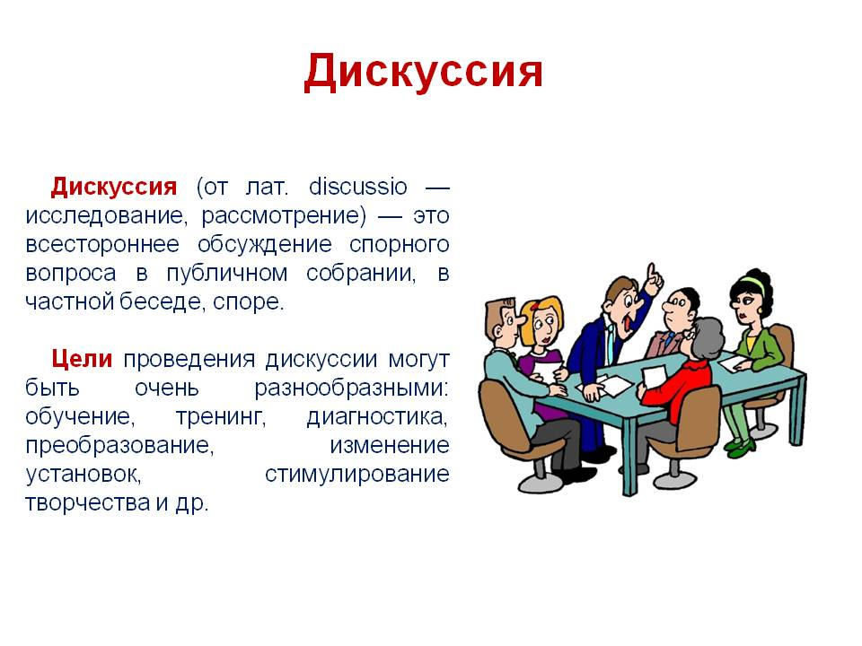
Формы проведения учебно-научной дискуссии

Slide 16
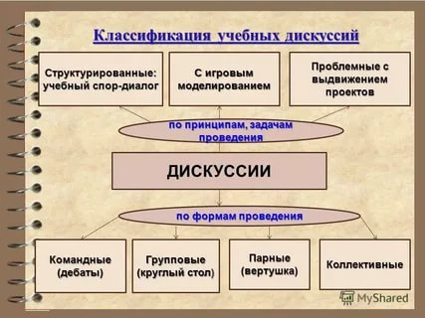

Slide 17
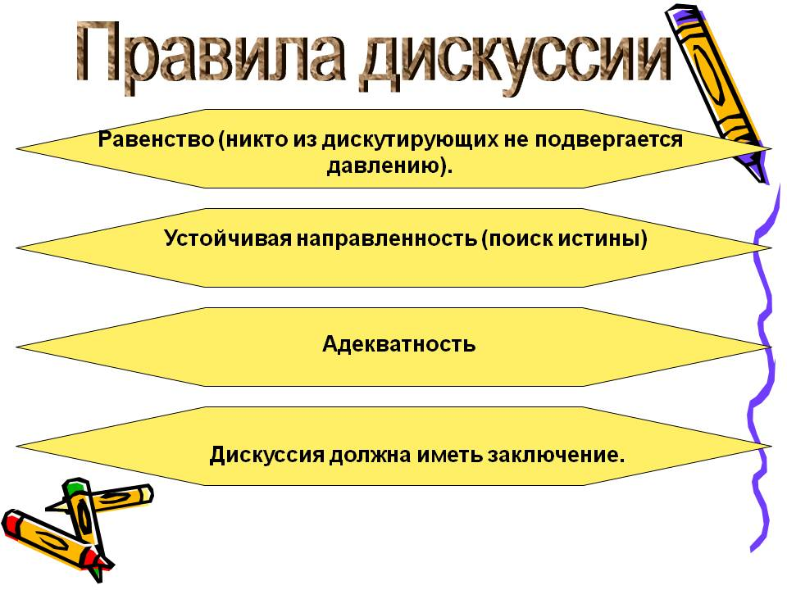

Slide 18
БЛАГОДАРЮ ЗА ВНИМАНИЕ

